Slide 1
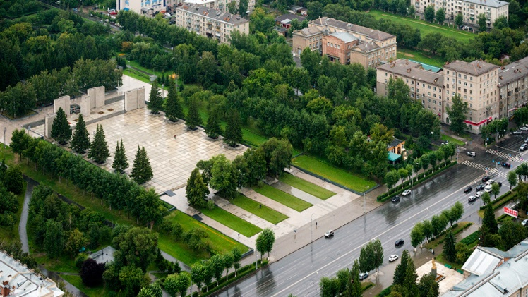
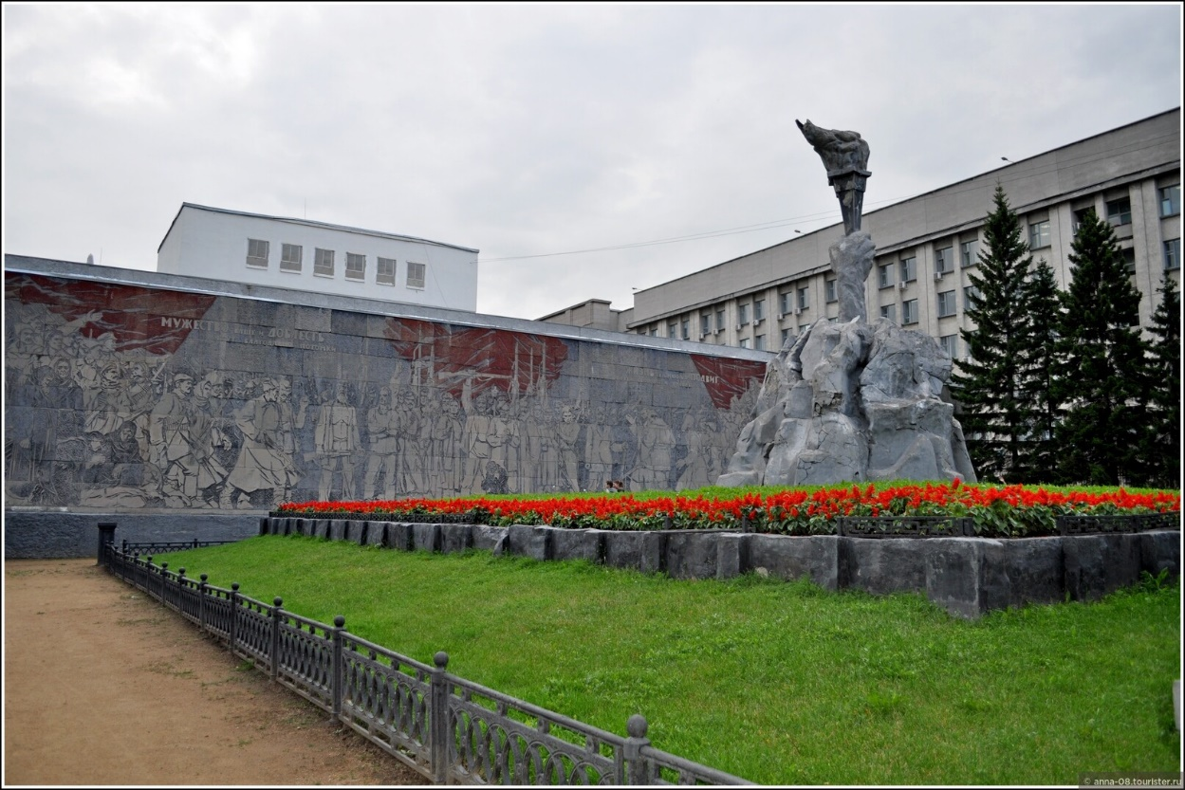
«…И в городе своём и в ста других Их именами улицы назвали…» Константин Симонов
15 Улиц НОВОСИБИРСКА, НОСЯЩИХ ИМЕНА ГЕРОЕВ
ВЕЛИКОЙ ОТЕЧЕСТВЕННОЙ ВОЙНЫ

Slide 2
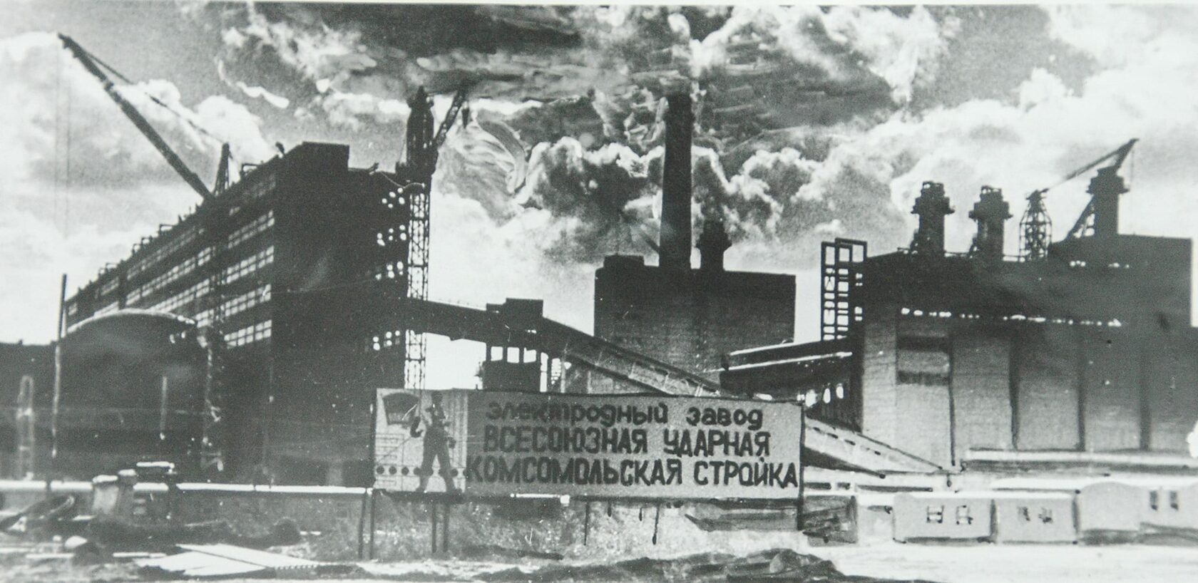
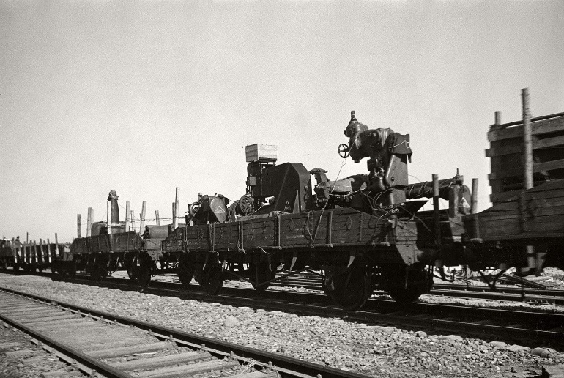
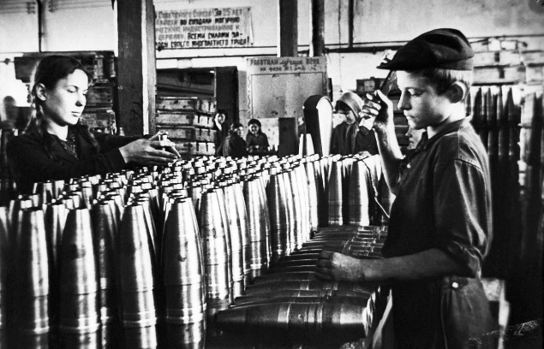
Совсем скоро наша страна будет праздновать День Победы. Несмотря на то, что Новосибирск был за тысячи километров от передовой, его жители внесли немалый вклад в победу – и на полях сражений, и в тылу. Тридцать три тысячи наших земляков не вернулось с войны… Кроме того, Новосибирск принимал тысячи раненых; эвакуированные заводы, продолжившие работать для Победы; жителей окружённого Ленинграда и других эвакуированных.

Slide 3
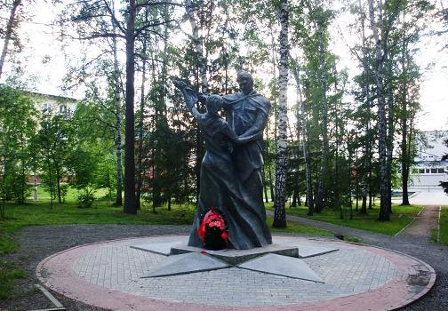
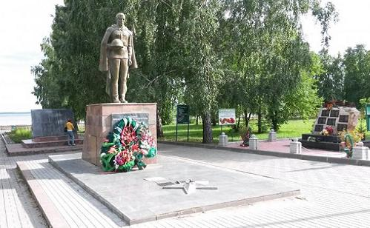
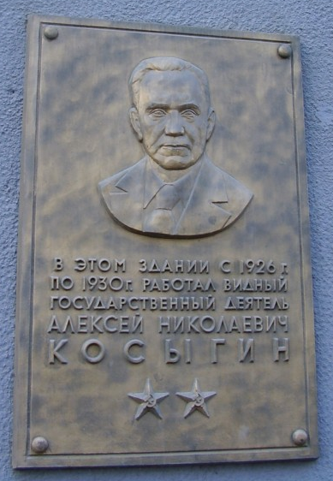
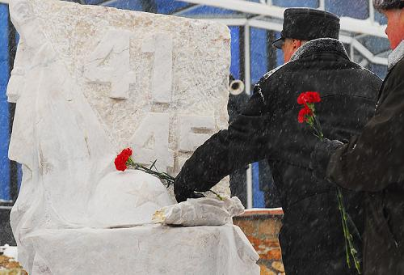
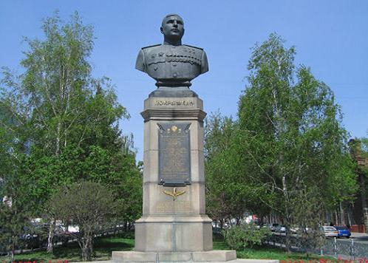
мемориальный комплекс
«Алёша-сибиряк»
памятник «Вальс победы»
ул. Ильича, сквер у ДК «Академия»
ул. Новоморская (ОбьГЭС).
Косыгин Алексей Николаевич памятная табличка размещена на здании по адресу Красный пр., 29
(Новосибирский облпотребсоюз) на фасаде со стороны Красного проспекта
памятник, посвященный 65-й годовщине Победы в ВОВ
бюст трижды Героя Советского Союза Покрышкина А. И.
площадь Свердлова
ул. Октябрьская

Slide 4
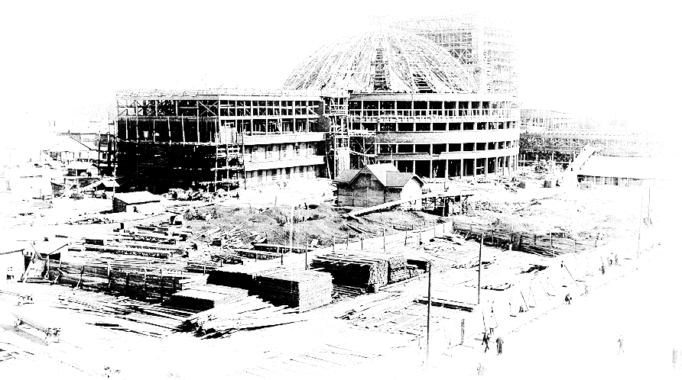
В сегодняшнем обзоре мы рассмотрим 15 улиц Новосибирска и узнаем о тех, в честь кого они носят свои имена.
1. Улица Покрышкина
2. Улица Сибиряков-Гвардейцев
3. Улица Бориса Богаткова
4. Улица Ватутина
5. Улица Гастелло
6. Улица Гаранина
7. Улица Ольги Жилиной

Slide 5
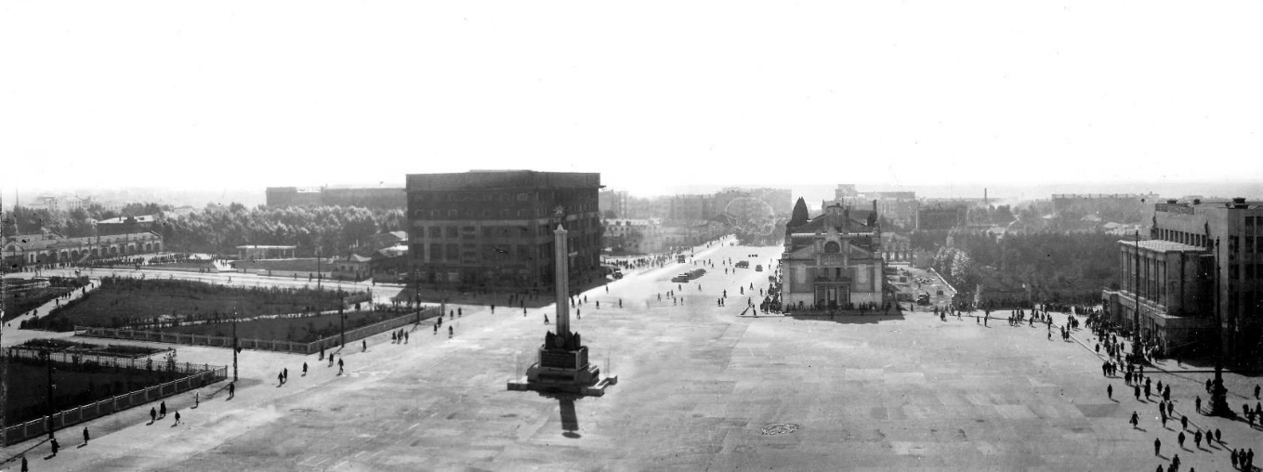
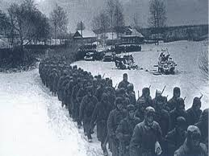
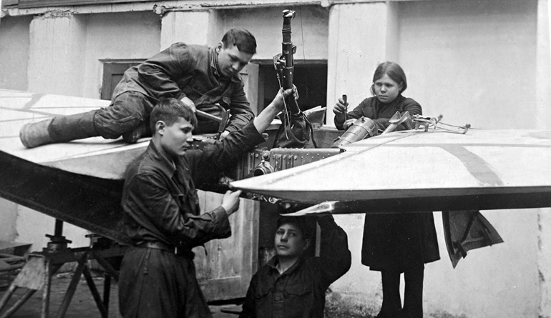
8. Улица Виктора Уса
9. Улица Селезнева
10. Улица Белоусова
11. Улица Мусы Джалиля
Новосибирск. Площадь Ленина
12. Улица Заслонова
13. Улица Ивачёва
14. Улица Перевозчикова
15. Улица Плахотного
Новосибирск в годы ВОВ: Хроника
Завод имени Чкалова Новосибирск в годы войны

Slide 6
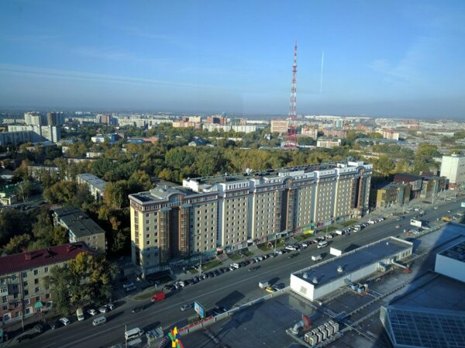
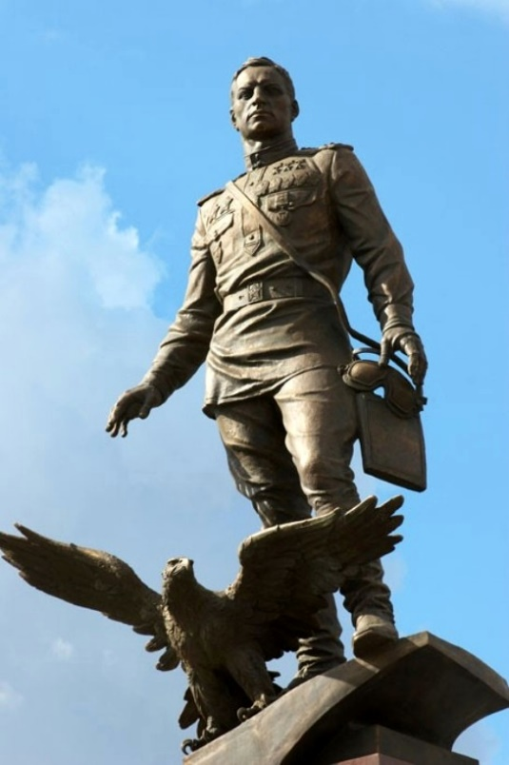
Улица Покрышкина
На короткой, но оживленной улице Покрышкина много торговых центров, здесь всегда кипит жизнь. А совсем рядом находится памятник герою. Место выбрано не случайно: Покрышкин в юности жил именно в Левобережье, работал на строительстве будущего «Сибсельмаша».
С 2001 года улица носит имя нашего знаменитого земляка, лётчика-истребителя, трижды Героя Советского Союза Александра Ивановича Покрышкина
Ленинский, Кировский районы
Памятник маршалу авиации Покрышкину А.И. на площади Карла Маркса в Ленинском районе г. Новосибирска. Скульптор Михаил Переяславец.

Slide 7
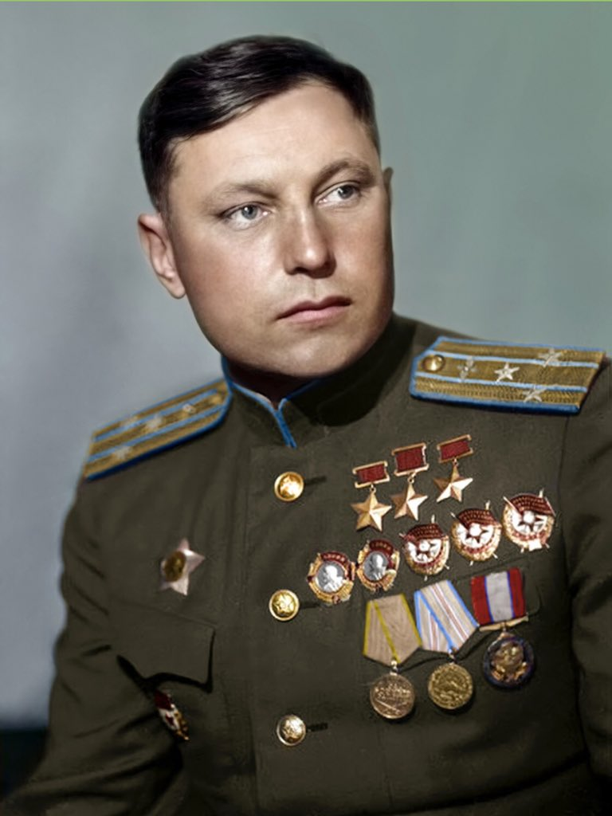

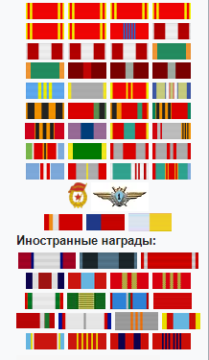
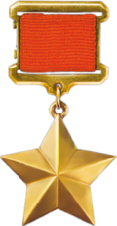
" Покрышкин дважды был сбит и оказывался в тылу врага, но оба раза ему удавалось перейти линию фронта и вновь летать.
Фашистские асы боялись Покрышкина как огня. Под каким бы позывным он ни летал, немцы всегда узнавали его, и в эфире раздавалось: «Покрышкин в воздухе!»
Всего за годы войны Покрышкин:
провел 650 боевых вылетов,
156 воздушных боев,
лично сбил 59 самолетов.
19 августа 1944 года уже полковник Покрышкин первым в истории стал трижды Героем Советского Союза.
Александр Иванович
Покрышкин
маршал авиации
(1913-1985)

Slide 8
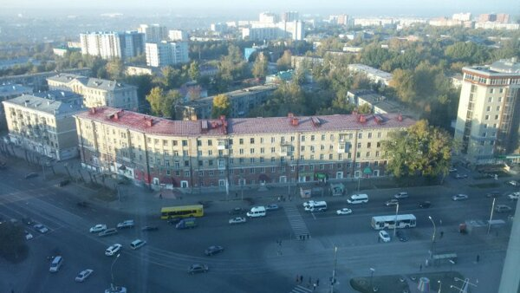
Улица Сибиряков-Гвардейцев
Данная улица нашего обзора названа не в честь одного воина-сибиряка, а посвящена памяти целой героической дивизии. Улица Сибиряков-Гвардейцев одна из главных и самых красивых улиц левобережья Новосибирска, названа в честь воинов 22-й (бывшей 150-й) Сибирской добровольческой дивизии.
Дивизия была создана в июле 1942 года. В состав дивизии вошли стрелковые и артиллерийский полки, специальные части и подразделения. К концу формирования в дивизии было больше 10 тысяч человек.
Кировский район
Всё, гвардеец, в боях изведай: холод, голод, смертельный риск – И героем вернись с победой в славный город Новосибирск.
Б. Богатков

Slide 9
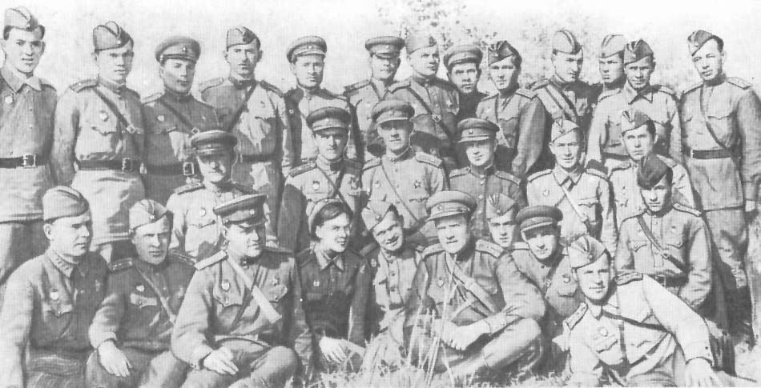
…Нас смерть ведёт в атаку, И наш порыв неистов, Он все преграды Превращает в пыль, Чем дальше мы на запад Идем громя фашистов, Тем ближе к нам родимая Сибирь!
Б.Богатков
150 стрелковая сибирская добровольческая дивизия

Slide 10
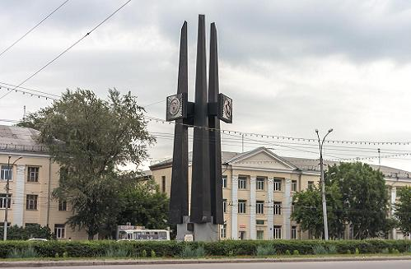
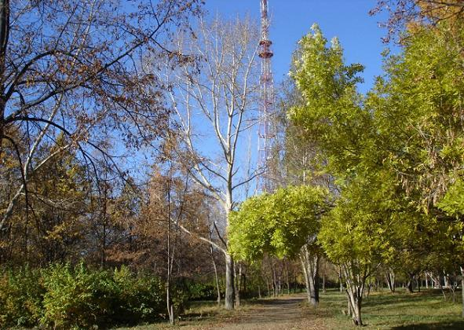
Сквер Кировский район, ст. метро «Площадь Маркса»,
ул. Покрышкина.
Обелиск установлен в 1975 году в память о боевых подвигах воинов знаменитых сибирских дивизий, отважно воевавших в годы войны. Наши земляки в боях прославили свою малую родину: все шесть сибирских дивизий награждены высокими боевыми орденами и носят звание гвардейских.
На постаменте – три чёрных штыка. На плитах в верхней части памятника – орден Славы, изображение Кремля, гвардейский знак.

Slide 11
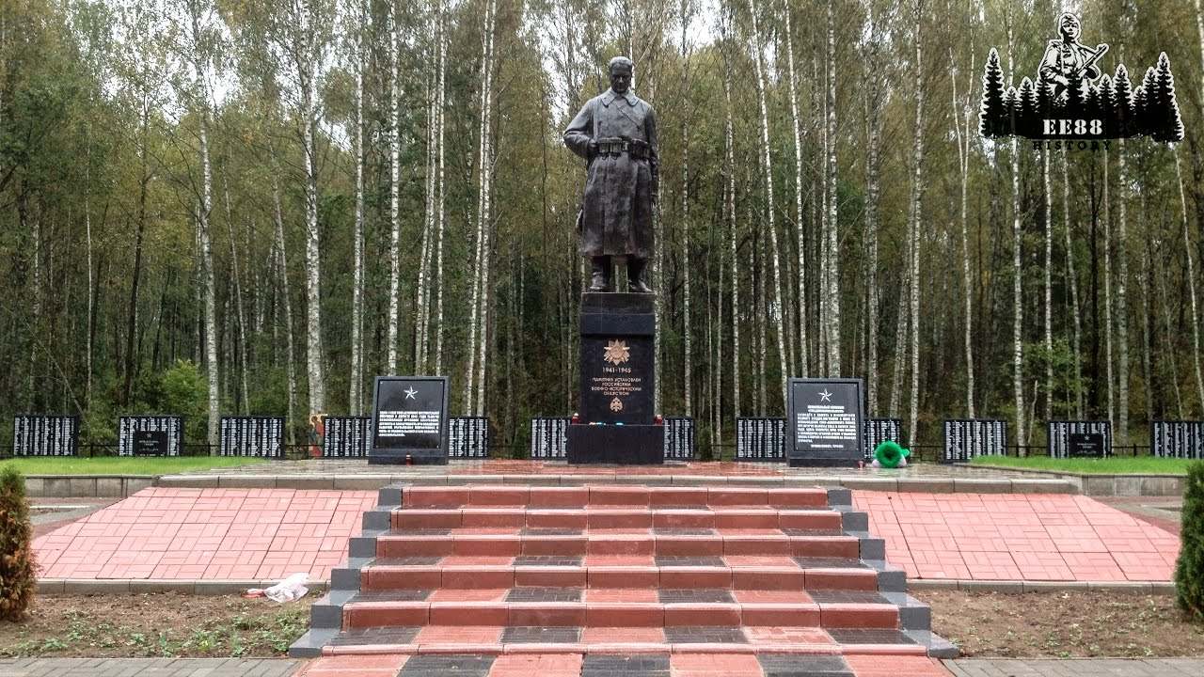
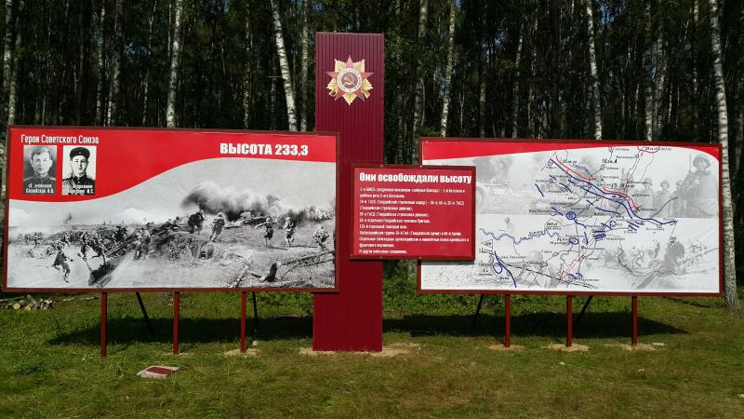
мемориал Гнездиловская высота
Ранее безымянная высота 233,3 теперь называется Комсомольской. На её вершине в братской могиле захоронены 4,5 тысячи воинов-сибиряков. В песне Михаила Матусовского «На безымянной высоте» поется: «Их оставалось только двое из восемнадцати ребят». Из этих восемнадцати ребят семнадцать – новосибирцы...

Slide 12
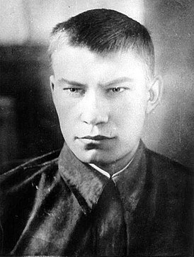
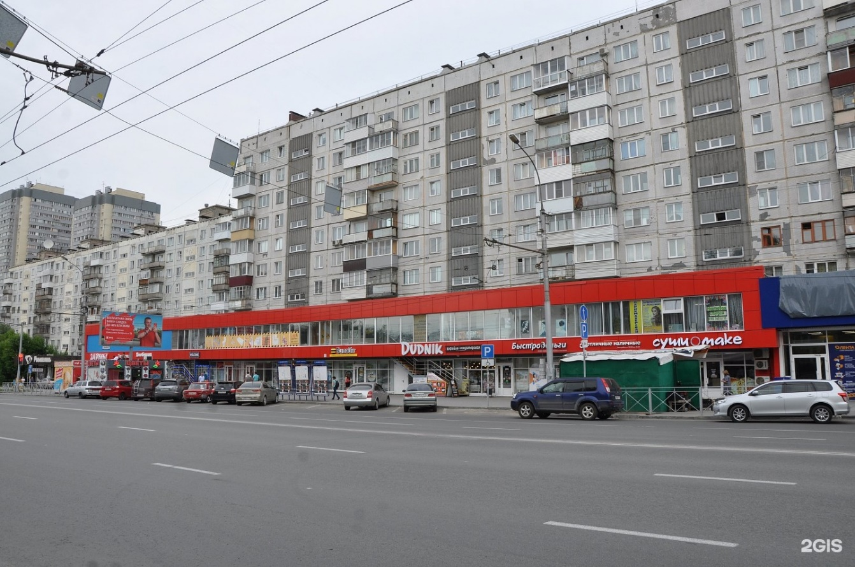
Улица Бориса Богаткова
Богатков
Борис Андреевич
поэт, участник ВОВ
(1922-1943)
А эту улицу знают все новосибирцы, ведь Богаткова – одна из самых оживленных и протяженных (почти 6 км.) магистралей правого берега, она соединяет Октябрьский и Дзержинский районы. Имя же оставшегося навечно молодым поэта, новосибирца Бориса Андреевича Богаткова известно далеко за пределами его родного города.

Slide 13
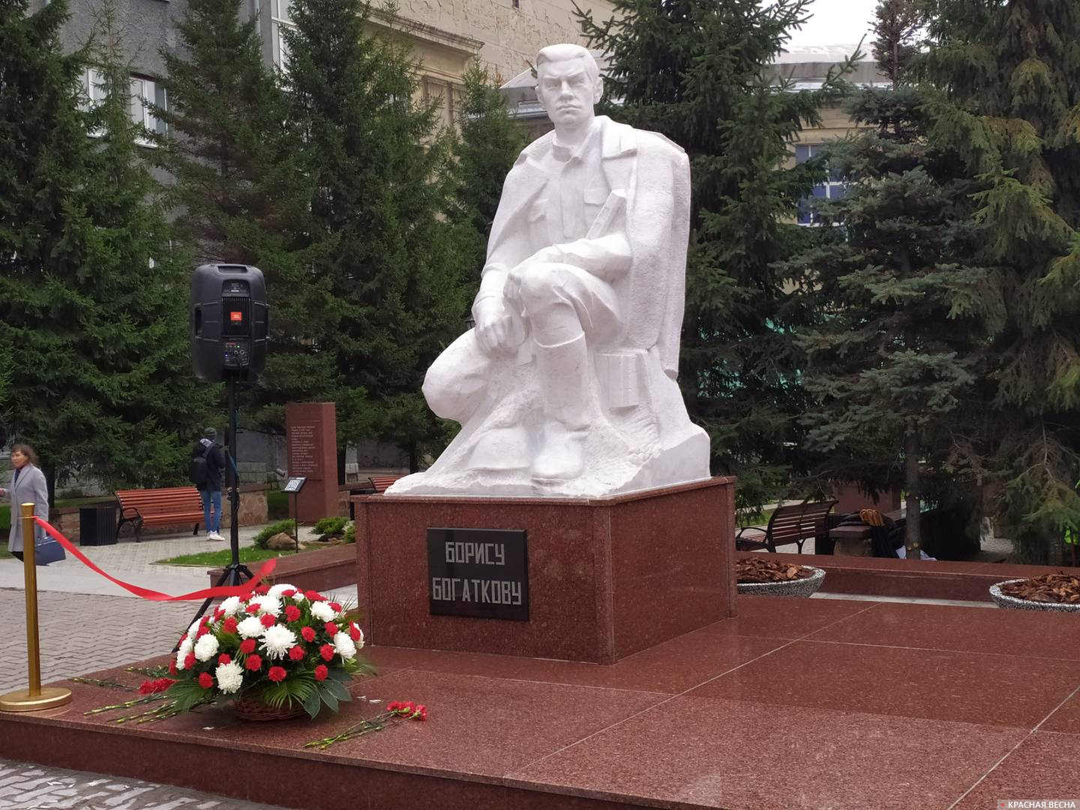
Улица «Бориса Богаткова» носит это имя с 1957 года, а в 1975 году на ней был установлен памятник поэту и герою.
За врагами я, парень русский,
Наблюдаю, гневно дыша. Палец твердо лежит на спуске Безотказного ППШа.
Впереди - города пустые, Нераспаханные поля. Тяжко знать, что моя Россия От того леска не моя...
Посмотрю на друзей гвардейцев: Брови сдвинули, помрачнев,- Как и мне, им сжимает сердце Справедливый, священный гнев.
Б. Богатков
«Перед наступлением», 1942

Slide 14
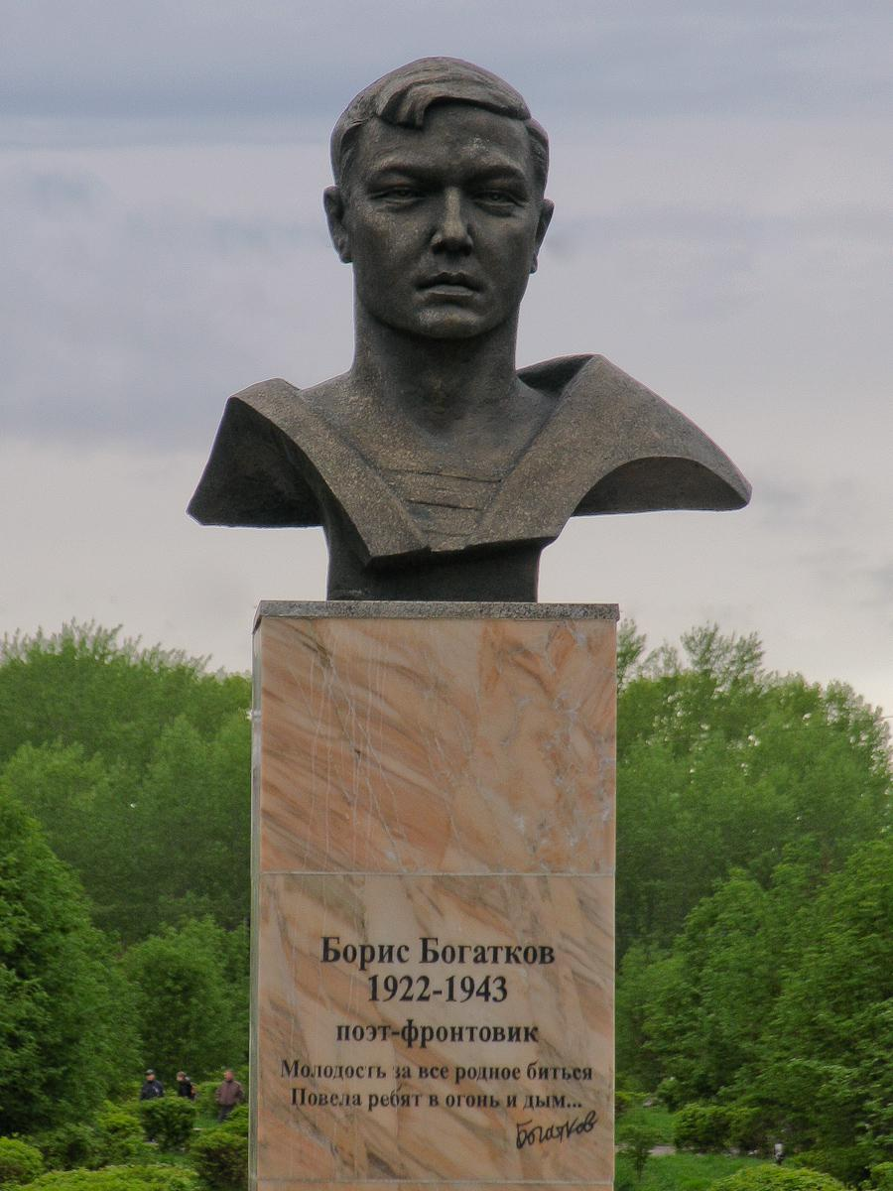

Несмотря на юный возраст, к началу войны 19-летний Борис был уже достаточно известным поэтом. Он воевал под Москвой и был демобилизован по ранению. Однако добился возвращения в армию, в знаменитую 22 гвардейскую Сибирскую стрелковую дивизию.
" Подняв бойцов в последнюю для себя атаку, Борис Богатков запел, по воспоминаниям современников, собственную песню о Новосибирске, и вместе с ним пели все шедшие в наступление бойцы.
Посмертно награждён
орденом Отечественной войны 1-й степени, а его имя навечно внесено в списки 22-й Гвардейской Сибирской дивизии.

Slide 15
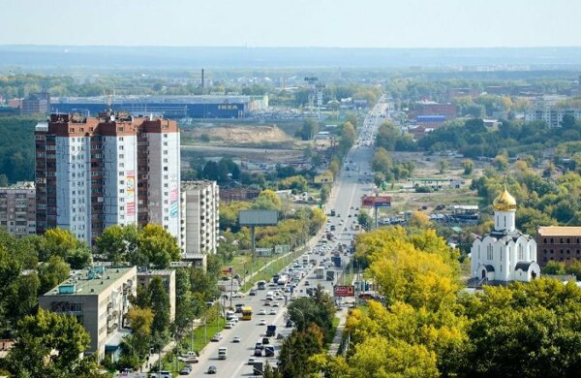
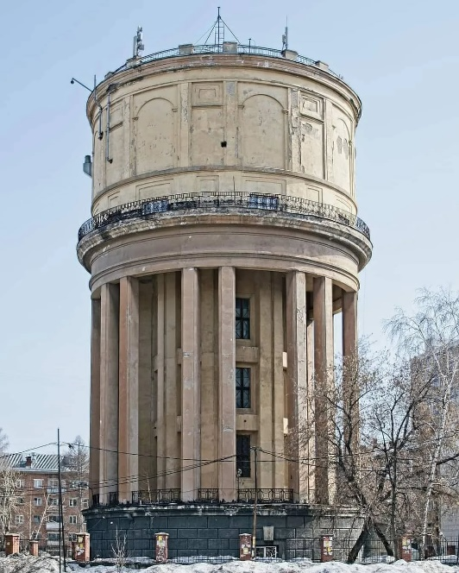
Улица Ватутина
На ней расположена, кстати, знаменитая водонапорная башня, одно из первых зданий в этом районе, памятник архитектуры.
Ленинский, Кировский районы
Одна из важнейших и старейших магистралей левого берега, улица Ватутина тянется более пяти километров. Нынешнее название улица получила в 1962 году (раньше она носила имя в честь газеты «Правда»).

Slide 16
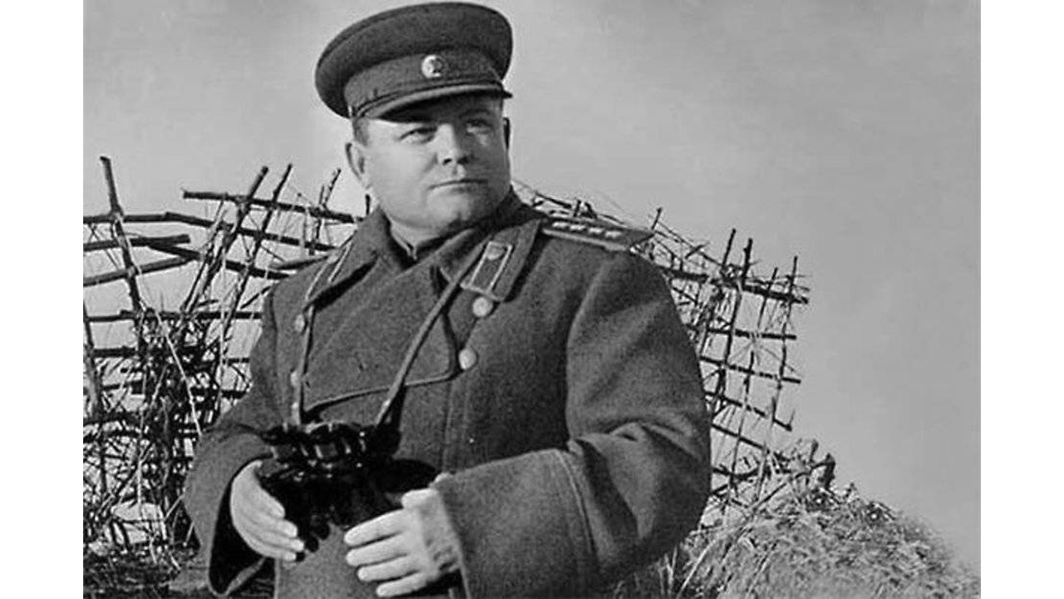
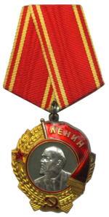
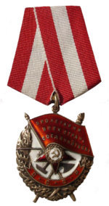
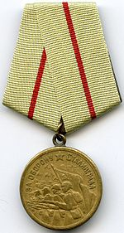
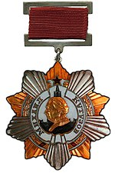
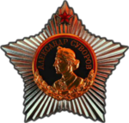
В отличие от предыдущих улиц, носящих имена героев-сибиряков, эта названа в честь знаменитого военачальника Великой Отечественной, генерала армии, Героя Советского Союза Николая Федоровича Ватутина.
Его жизнь не была связана с нашим краем, но память о нем увековечена во многих городах России и Украины.
Погиб Ватутин при окончательном освобождении Украины, от пули бандеровца.
Ватутин Николай Федорович
(1901-1944)

Slide 17
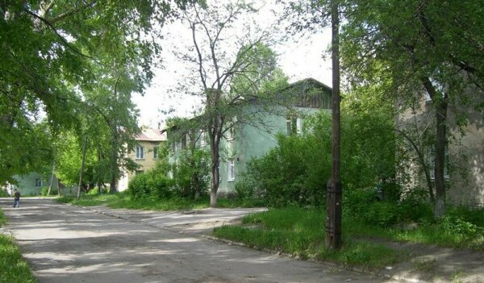
Улица Гастелло
Это самая первая в Новосибирске улица, названная в честь героя великой войны.
Подвиг капитана Николая Федоровича Гастелло, совершившего 26 июня 1941 года, в самом начале войны, огненный таран, стал одним из самых известных по всей стране. И уже в ноябре 41 года новая улица Новосибирска была названа в память о летчике-герое.
Сейчас это недлинная, тихая тенистая улочка на краю частного сектора, хотя совсем недалеко от нее – шумные магистрали и шоссе.
Заельцовский район

Slide 18
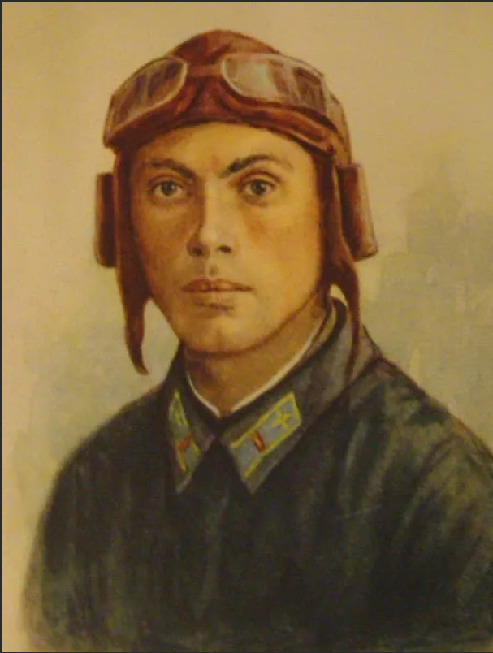
Эскадрилья, которой командовал Гастелло, наносила бомбовый удар по механизированной колонне фашистов, но вражеские зенитчики подбили его самолет, повредив топливный бак.
Все члены экипажа погибли. Посмертно Николаю Гастелло присвоили звание Героя Советского Союза.
За годы войны многие летчики повторили этот подвиг, в том числе новосибирец Алексей Гаранин, в 1943 году направивший горящий самолет на склад вражеских боеприпасов. Есть в нашем городе и улица, названная в его честь. Но именно с улицы Гастелло начали появляться имена героев на карте Новосибирска.
«Тогда пилот совершил таран, направив горящий самолет на колонну автомашин и бензоцистерн»
Николай Федорович
Гастелло
(1907-1941)

Slide 19
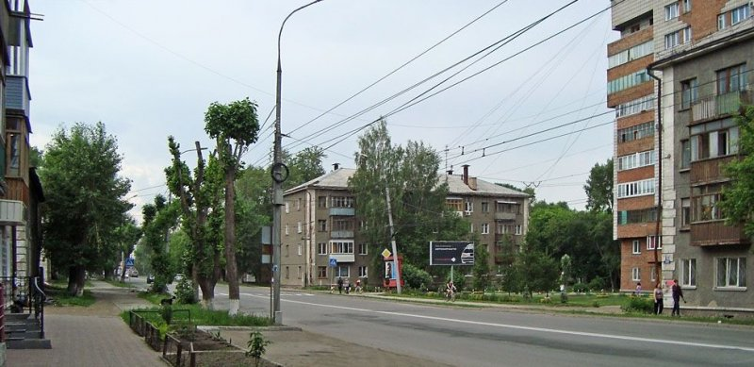
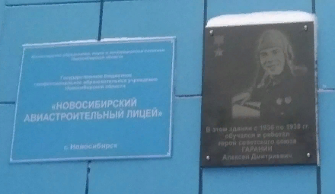
Улица Гаранина
Это небольшая улица в Октябрьском районе Новосибирска, на пересечении с улицей другого воина-сибиряка, Бориса Богаткова. Протяженность улицы Гаранина меньше километра, на ней всего 25 домов. В начале улицы - мемориальная доска с портретом героя Советского Союза Алексея Гаранина.

Slide 20
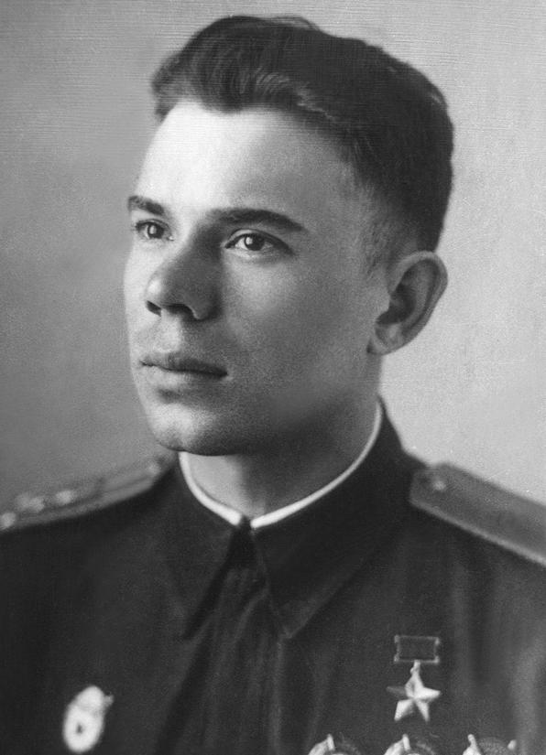
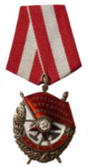

Родился в деревне Плотниково, Новосибирской области. В 1938 году Алексея призвали в армию и направили в новосибирскую авиашколу.
"С первых дней войны Гаранин активно участвовал в бомбардировках, в том числе Берлина, Данцига, Кенигсберга, Тильзита – в сентябре 1941 года!
А к началу октября 1942 года гвардии капитан Алексей Дмитриевич Гаранин произвёл уже 241 боевой вылет. В ночь на 28 июня 1943 года в районе станции Орша Витебской области самолет Гаранина был подбит. Горящий самолет он направил на склад боеприпасов… Точно известно, что за два года войны Гаранин сделал более 400 боевых вылетов! Он был награжден двумя орденами Ленина, орденом Красного Знамени.
Алексей Дмитриевич
Гаранин
В декабре 42 года Гаранину было присвоено звание Героя Советского Союза
(1921-1943)

Slide 21
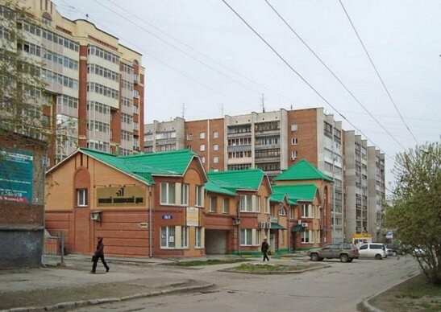
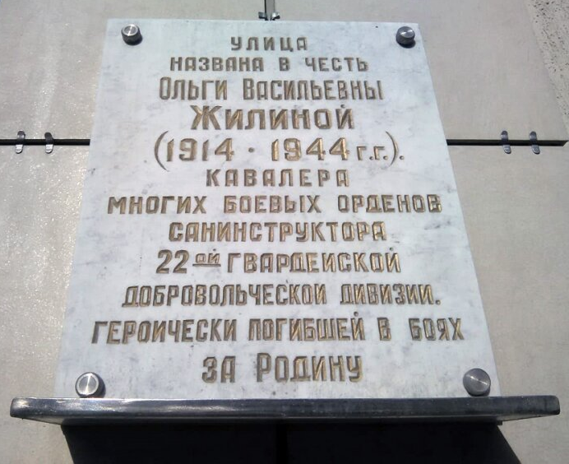
Улица Ольги Жилиной
Центральный район
Имя гвардии старшего сержанта, санинструктора Ольги Жилиной было присвоено одной из центральных улиц Новосибирска (ранее - Панельной) в 1965 году. Сейчас на небольшой, менее двух километров длиной, улице Ольги Жилиной можно увидеть и старые деревянные дома, и красивые особняки, и новые многоэтажки.

Slide 22
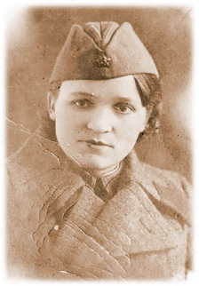

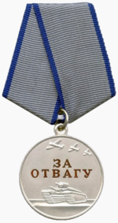
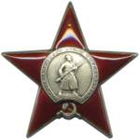
Ольга Жилина – наша землячка, уроженка села Колывань, Новосибирская область. Она была одной из первых девушек, подавших заявление с просьбой зачислить её в добровольцы.
За два года службы инструктором медсанбата она перенесла восемь ранений, но вновь возвращалась на фронт.
Под Ригой всего за три дня боев Жилина вынесла с поля боя 75 солдат. Фашисты, зная, что в уцелевшем сарае раненые, обстреляли его. Ольга с помощью санитарки, завернувшись в плащ-палатку, выносила раненых из полыхающего сарая. Очередной снаряд разрушил сарай, и рана, полученная Ольгой, оказалась смертельной.
Подвиги Ольги Жилиной отмечены орденами Красного Знамени, Красной звезды, Отечественной войны I степени (посмертно), медалью «За отвагу».
«Всего Ольга Жилина спасла жизнь 147 бойцам»
Ольга Васильевна
Жилина
(1914-1944)

Slide 23
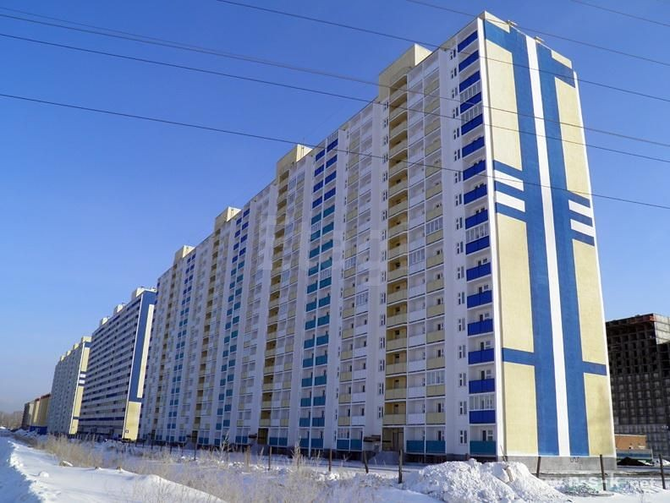
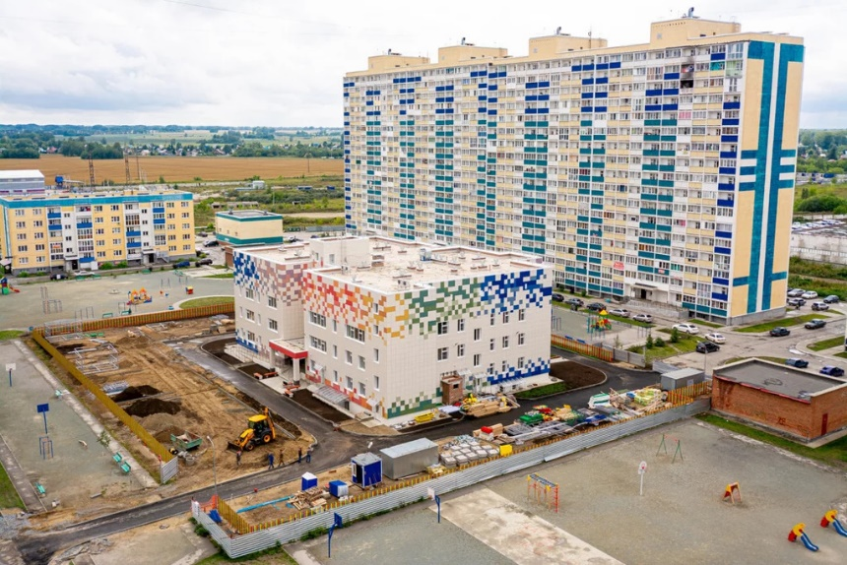

Улица Виктора Уса
Самая молодая и современная улица Новосибирска, названная в честь героя Великой Отечественной, находится на Затулинском жилмассиве города Новосибирска. Она совсем невелика, около одного километра.
Улица носит имя военного моряка, жителя Новосибирска, Героя Советского Союза Виктора Георгиевича Уса.

Slide 24



Виктор Ус окончил морскую пограничную школу, начал войну в Севастополе. Во время Сталинградской битвы в качестве рулевого бронекатера совершал рейды через Волгу под вражеским огнем. В один из таких рейдов его тяжело ранили, но он остался в строю и после гибели командира катера принял командование на себя. Позднее, в ноябре 1943 года, Виктор Ус участвовал в освобождении Крыма. Бомба попала в его катер с боеприпасами, судно начало тонуть. С катера сняли бойцов, но груз - снаряды - начал уходить под воду.
" И Виктор раз за разом прыгал в ледяную воду, достав из затопленного трюма 41 ящик с боеприпасами!
Виктор Георгиевич Ус
(1920-1992)
С 1946 году Виктор Ус жил в Новосибирске, работал инженером на заводе литейных машин и автоматических линий. Скончался и похоронен в Новосибирске.
За проявленные мужество и храбрость 22 января 1944 г. был удостоен звания Героя Советского Союза.

Slide 25



Улица Селезнева
Улица Селезнева (бывшая Сенная) носит это имя с 1966 года. Это жилая современная улица, хотя ее начало и конец составляют частные дома. Застроена в основном жилыми домами и детскими садами. На ней расположен известный ДК «Строитель». Названа улица в честь Героя Советского Союза Михаила Григорьевича Селезнева.

Slide 26


Еще до начала Великой Отечественной, в апреле 1941-го, Михаил был призван на сборы из Новосибирска и отправлен на западную границу. Позднее он участвовал в Сталинградской битве, сражался на Курской дуге, освобождал Белоруссию. Четыре раза был ранен и возвращался в строй.
В июне 1944 года началась Белорусская наступательная операция. Фашисты цеплялись за каждый рубеж. У деревни Сычково по бойцам начал стрелять очень хорошо укрепленный немецкий пулемет. Несколько раз Михаил Селезнев обстреливал амбразуру дзота, но безрезультатно. Он подполз ближе и забросал его гранатами. Но пулемет по-прежнему стрелял.
Подразделение поднялось в атаку, деревня была освобождена.
" Тогда Селезнев побежал вперед и упал на ствол пулемета…
Михаил Григорьевич
Селезнев
(1915 - 1944)
Награжден орденом Красной Звезды и орденом Ленина. Медалями «За отвагу» и «Золотая звезда». Посмертно присвоено звание Героя Советского Союза.

Slide 27



Улица Белоусова
Маленькая, неприметная, совсем деревенская улочка в последние годы приобретает вторую молодость, застраиваясь современными многоэтажными домами. А существует она, тем не менее, с 1958 года (ранее это была улица Крылова) носит имя Героя Советского Союза, капитана гвардии Степана Мартыновича Белоусова.

Slide 28

Степан Белоусов родом с Алтая, из крестьянской семьи. Во время форсирования Днепра в октябре 1943 года Белоусов организовал быструю переправу своего батальона, а затем отличился в ходе удержания и расширения плацдарма.
Очевидно, среди однополчан героя были жители Новосибирска, которые когда-то предложили увековечить его память в названии улицы нового района.
" Степан Белоусов погиб в бою у хутора Погребная Балка (Украина) 17 октября 1943 года. Было ему всего 25 лет.
Степан Мартынович
Белоусов
(1918-1943)
За отвагу в боях в Сталинграде и под Харьковом он был награжден орденом Ленина и двумя орденами Красного Знамени. Присвоено звание Героя Советского Союза (посмертно).

Slide 29




Улица Мусы Джалиля
Извилистая, тихая и узкая улица Мусы Джалиля находится в Академгородке, на ней расположены жилые дома, школа, детские сады, бизнес-центр. Эта улица также носит имя героя, известного всей стране – татарского поэта с трагической судьбой, Героя Советского Союза Мусы Джалиля.

Slide 30

Поэт, Муса Джалиль в 1942 году был тяжело ранен и взят в плен. В концлагере, притворившись перебежчиком и получив возможность ездить по лагерям, он, под видом отбора артистов для хора, организовал подпольное движение и устраивал побеги военнопленных.
"За это был схвачен гестапо и в августе 1944 года казнен на гильотине в берлинской тюрьме Плетцензее.
С земли встает туман голубоватый. Грохочут танки, вытянувшись в ряд. Как соколы отважные, крылаты Над крышей флаги красные парят. Старушка обняла бойца за шею, От радости заплакала она, И, улыбаясь, свежие трофеи Подсчитывает строгий старшина.
М. Джалиль, «Победа», этюд
Муса Джалиль
(1906-1944)
Посмертно присвоено звание Героя, а за цикл стихов «Моабитская тетрадь» ему была присуждена Ленинская премия.

Slide 31

Улица Заслонова
Изо всех улиц нашего обзора эта улица, пожалуй, самая скромная – на ней всего лишь меньше трех десятков частных домов. Это улица носит имя Героя Советского Союза Константина Сергеевича Заслонова.

Slide 32

Железнодорожник Заслонов некоторое время работал в Новосибирске, на станции Новосибирск-Главный. В октябре 1941 года по собственной просьбе был отправлен в тыл врага, где создал партизанский отряд.
Командовал всеми партизанскими группами в районе Орши и Смоленска. Погиб в неравном бою в ноябре 1942 года. Даже за мёртвого Заслонова фашисты обещали большое вознаграждение, поэтому местные жители деревни спрятали его тело и только позже похоронили.
" Партизаны всего за три месяца, используя мины, замаскированные под каменный уголь, пустили под откос 93 немецких состава!
Константин Сергеевич
Заслонов
(1910 - 1942)
Награжден двумя орденами Ленина и несколькими медалями.

Slide 33


Улица Ивачёва
Ещё одна не очень приметная улица в центре Новосибирска, (раннее Транспортная), с 1965 года носит имя нашего земляка, известного в довоенные годы спортсмена Фёдора Николаевича Ивачёва.
Уроженец села Колывань, Ивачёв стал первым в Сибири мастером спорта по лыжам, а в 1939 году занял III место на чемпионате СССР. Работал инструктором в обществе «Локомотив». В Заельцовском бору до сих пор стоит деревянное здание лыжной базы, когда-то перевезенной Заслоновым по Оби из Томска.

Slide 34

Сибиряк, мастер спорта по лыжам, он был назначен командиром лыжного диверсионного батальона. Став на лыжи, его бойцы в белых маскхалатах растворялись в пурге, просачивались сквозь линию фронта и сеяли смерть и ужас в ближайших тылах врага.
Сражаясь на фронте, сибиряк мечтал о том, как после победы, в которой он не сомневался, вернется домой. «Лыжи сохрани, – наказывал жене в одном из писем, – посмотри, как они стоят, не повело бы их. Я вернусь...»
Но Федору Ивачеву не суждено было вернуться на мирную лыжню. Погиб наш земляк 18 декабря 1941 г. в бою за русскую деревеньку Андреевскую, в которой был расквартирован штаб немецкого пехотного полка, еще не расставшегося с мечтой о взятии Москвы. Мечту развеял лыжный батальон, которым командовал Федор Ивачев.
" За две недели «ивачевцы» прошли с боями более ста километров, освободив десятки населенных пунктов.
Фёдор Николаевич Ивачёв
(1908-1941)
Посмертно награжден орденом Ленина.

Slide 35

Улица Перевозчикова
Улица, названная в честь старшего лейтенанта Михаила Георгиевича Перевозчикова. До мая 1975 - Новодачная. Она служит одним из «лучиков», разбегающихся от площади Калинина. Этот «лучик» ведет на северо-запад, в сторону Заельцовского парка.

Slide 36

Михаил Перевозчиков был секретарем Новосибирского обкома комсомола. В самые первые дни войны он окончил институт военных инженеров транспорта, но на фронт его не взяли – как опытного комсомольского работника, оставили на руководящей должности.
На фронте Перевозчиков стал политруком батальона, комсоргом стрелкового полка. В звании старшего лейтенанта он погиб в жестоком бою, отражая танковую атаку, под городом Белым в ноябре 1942 года.
" Наконец, в июле 1942 года, как и Ольга Жилина, Михаил ушел на фронт добровольцем в составе Сибирской дивизии.
Михаил Георгиевич
Перевозчиков
(1918-1942)
Посмертно награждён орденом Красной звезды.

Slide 37



Улица Плахотного
До 1962 года эта улица, пересекающая Ленинский район с востока на запад, носила достаточно мрачное название Лагерная – на ней находились лагеря для заключенных, в том числе военнопленных, строивших город. Но сейчас она выглядит вполне уютно, и вот уже более полувека, как ей присвоено имя нашего славного земляка, Героя Советского Союза, капитана-артиллериста Николая Михайловича Плахотного. Его имя носит и одна из Новосибирских школ.

Slide 38


Участвовал в освобождении Брянска, Белоруссии, Литвы. Во время боя у села Сервиджай артиллерийская батарея, которой командовал Николай Плахотный, три раза отражала атаки немцев.
Каждому пришлось сражаться с тремя-четырьмя фашистами…
Тяжелораненый Плахотный был взят в плен и погиб от жестоких пыток, не выдав фашистам важные сведения. Артиллеристы без командира продержались до тех пор, пока не подоспело подкрепление.
" На вторые сутки, когда снаряды закончились, в ход пошли автоматы, а когда закончились и патроны, то оставшиеся в живых под руководством Плахотного пошли в рукопашный бой с гранатами и штык-ножами.
Николай Михайлович Плахотный
(1922-1944)
Награжден орденом Ленина и орденами Отечественной войны 1-й и 2-й степени.

Slide 39


Кто есть кто????
Александр Иванович Покрышкин
Николай Федорович Гастелло
Ватутин Николай Федорович

Slide 40
Назовите название улиц
Улица Сибиряков-Гвардейцев (Кировский район)
Улица Покрышкина
(Ленинский, Кировский районы)
Улица Ватутина (Ленинский, Кировский районы)

Slide 41
Улица Сибиряков-Гвардейцев названа в честь
Воинов 21 Сибирской кавалерийской дивизий
Воинов 22 Сибирской мотострелковой дивизий
Воинов150 Сибирской воздушно-дисантных бригад
Воинов 22-й (бывшей 150-й) Сибирской добровольческой дивизии

Slide 42
Улица Сибиряков-Гвардейцев названа в честь воинов 22-й (бывшей 150-й) Сибирской добровольческой дивизии.
В каком году была сформирована дивизия?
1941 год
1940 год
1942 год
1943 год

Slide 43
Дивизия 22-й (бывшей 150-й) Сибирской добровольческой дивизии была создана в июле 1942 года.
К концу формирования в дивизии было больше…
10 тыс. человек
15 тыс. человек
20 тыс. человек
22 тыс. человек

Slide 44
В состав дивизии вошли стрелковые и артиллерийский полки, специальные части и подразделения. К концу формирования в дивизии было больше 10 тысяч человек.
Обелиск
Именем Сибиряков-Гвардейцев названы?
Сквер

Slide 45
В каком году был установлен обелиск в память о боевых подвигах воинов знаменитых сибирских дивизий?
1945 год
1975 год
1980 год

Slide 46
На постаменте на плитах в верхней части памятника изображены три символа (перечислите их)
орден отечественной войны
гвардейский знак
орден красного знамени
орден Славы
орден красной звезды
изображение Кремля

Slide 47
Что это за сооружение, назовите её название и на какой улице оно расположено?
Знаменитая
водонапорная башня,
памятник архитектуры. Расположена на улице Ватутина названой в честь знаменитого военачальника ВОВ, генерала армии, Героя Советского Союза
Николая Федоровича Ватутина.

Slide 48








Slide 49
«…И в городе своём и в ста других Их именами улицы назвали…» Константин Симонов
15 Улиц НОВОСИБИРСКА, НОСЯЩИХ ИМЕНА ГЕРОЕВ
ВЕЛИКОЙ ОТЕЧЕСТВЕННОЙ ВОЙНЫ

